Slide 1
Listas

Slide 2
Tipos
Temos três tipos de listas
Lista de descrições
Lista com ordem
Lista sem ordem

Slide 3
Lista de Descrições
A criação de uma lista de descrições é feita com o uso do elemento dl.
Essas listas são constituídas por termos ou nomes e as suas respectivas descrições.
Os termos ou nomes são definidos com o elemento dt.
As descrições são definidas com o elemento dd.
Exemplo:
https://codepen.io/flaviano-freitas/pen/PoRrvBR

Slide 4
Lista com Ordem
Uma lista com ordem é criada com a utilização do elemento ol.
Os itens de uma lista com ordem são definidos com o elemento li.
Exemplo
https://codepen.io/flaviano-freitas/pen/vYRqwQe

Slide 5
Lista sem Ordem
Uma lista com ordem é criada com a utilização do elemento ul.
Os itens de uma lista com ordem são definidos com o elemento li.
Exemplo
https://codepen.io/flaviano-freitas/pen/xxWoNBE

Slide 6
Listas Aninhadas
É uma lista dentro de outra lista.
Exemplo
https://codepen.io/flaviano-freitas/pen/LYdKoKy?editors=1010

Slide 7
Iframe
Utilizado para inserção de um documento html dentro de outro documento html.
Dessa forma cada iframe tem sua própria atividade.
o atributo src quem indicará o caminho do arquivo html.
Exemplo
https://codepen.io/flaviano-freitas/pen/xxWovzB

Slide 8
URLs Absoluta e Relativa

Slide 9
URL Absoluta e Relativa
Suponha a existência das páginas HTML nos seguintes endereços:
http://www.nce.ufrj.br/cursos/cursos.htm
http://www.nce.ufrj.br/cursos/inscricao.htm
Absoluta
é a informação para a localização do recurso de forma independente da página atual (protocolo + domínio + caminho)
Ex.: <a href="http://www.nce.ufrj.br/cursos/inscricao.htm">Inscrição</a>
Protocolo=> http – Domínio=> www.nce.ufrj.br – Caminho=> cursos/inscricao.htm
Relativa
é a informação para a localização do recurso a partir da página atual
Ex.: <a href="inscricao.htm">Inscrição</a>

Slide 10
Devo utilizar endereço absoluto ou relativo?
Geralmente, os endereços absolutos são utilizados apenas nas ligações para páginas de terceiros, aquelas que já encontram-se publicadas num domínio específico. Já os endereços relativos são geralmente utilizados para as páginas de seu próprio domínio.

Slide 11
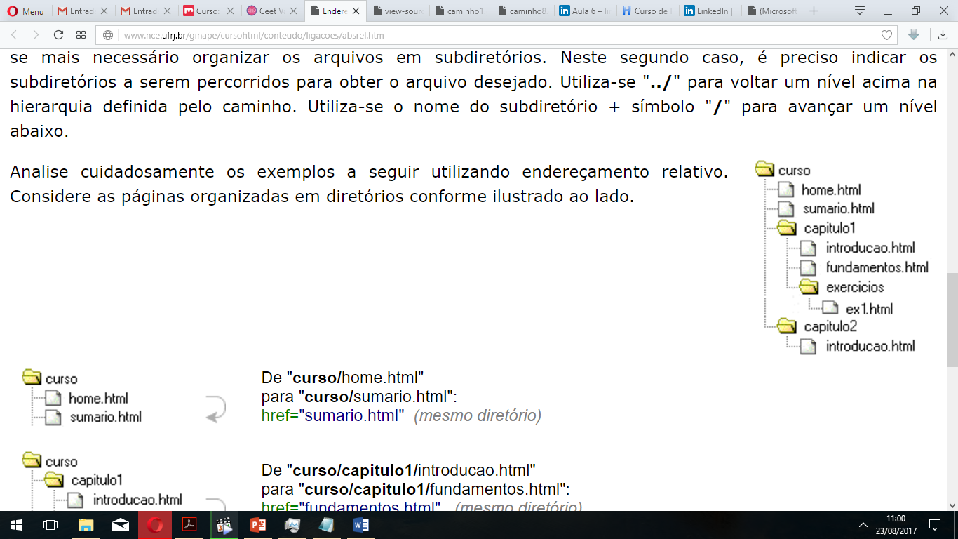
Exemplo de Navegação

Slide 12
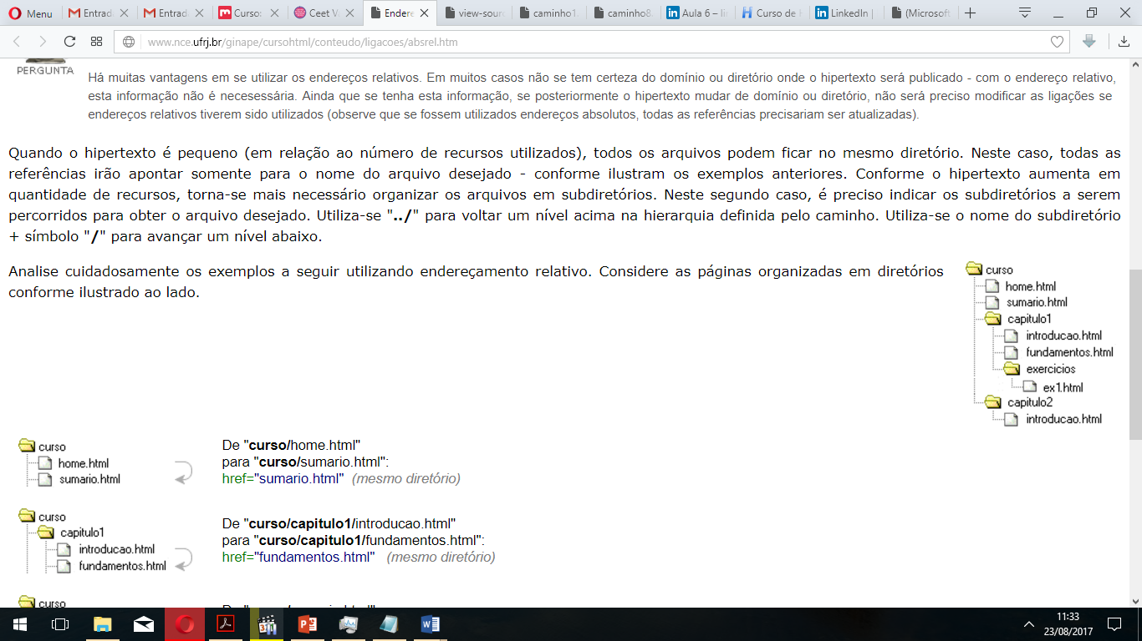
Veja mais em: https://docs.google.com/presentation/d/1gJLkGKFZT-J021NwCl3LtHCtEZ4gxYoCIe5K6Xklyr8/edit#slide=id.g2bf158a62d3_0_0

Slide 13
Criar Links
Elemento a ser Utilizado – Tag <a>
Podemos ter links Internos
<a href="inscricao.htm">Inscrição</a>
Como também links externos
<a href="http://www.nce.ufrj.br/cursos/inscricao.htm">Inscrição</a>
href se refere ao caminho absoluto ou relativo de uma outra página
Além do href tem o atributo target, vejamos como ele funciona

Slide 14
Atributo Target
Os mais utilizados são:
_blank: Abre o destino do link em uma nova janela ou aba.
_self: Abre o destino do link na mesma janela ou no mesmo frame que exibe o documento que contém o link.

Slide 15
Links
Já vimos que o elemento a serve para fazer uma ligação.
Essa ligação pode ser uma imagem, mas também pode ser de uma página, seja ela interna ou externa.
Esse mesmo elemento nos serve para criarmos uma âncora, que é uma ligação para uma seção do documento html.
Para que isso seja possível utilizamos o atributo id. Todos os elementos html podem ter um id. O valor atribuído ao id é exclusivo daquele elemento.
Vejamos um exemplo
https://codepen.io/flaviano-freitas/pen/WNzVerz

Slide 16
Atividade de Aprendizagem
Utilize o site desenvolvido na atividade dos estados brasileiros, separe as bandeiras por região e crie uma página para cada região. Crie um link de navegação entre as páginas de cada região,
Observação
Não formate, por enquanto, como um menu, vamos devagar e sempre!

